Slide 1
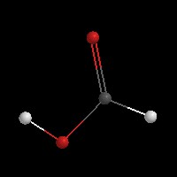
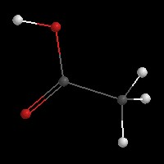
NAJPOMEMBNEJŠE KARBOKSILNE KISLINE

Slide 2
NAJPOMEMBNEJŠE KARBOKSILNE KISLINE
ETANOJSKA ALI OCETNA KISLINA CH3COOH
MRAVLJIČNA ALI METANOJSKA KISLINA HCOOH
OKSALNA KISLINA H2C2O4.
CITRONSKA KISLINA C6H8O7

Slide 3
SPLOŠNE LASTNOSTI KARBOKSILNIH KISLIN
Šibke v primerjavi z anorganskimi
Disocirana in nedisocirana oblika
Tvorba soli, estrov, amidov...
Kratkoverižne topne v vodi (Do C5)
Tvorba ionskih interakcij in H-vezi

Slide 4
FIZIKALNE LASTNOSTI KARBOKSILNIH KISLIN
Karboksilne kisline so polarne. Tako karbonilni del kot hidroksilni del karboksilne funkcionalne skupine sta polarna.
Posledica tega so visoke temperature tališča in vrelišča

Slide 5
TOPNOST V VODI
V vodi se tvorijo H-vezi, zato so nižje karboksilne kisline (C1 – C5) dobro topne v vodi.
Z večanjem števila C atomov pa topnost močno pade.
Aromatske karboksilne kisline večinoma niso topne v vodi.
prisotnost dodatnih karboksilnih skupin (pri di-, tri- in poli-karboksilnih kislinah) v molekuli karboksilne kisline njeno topnost v vodi poveča

Slide 6
Tališče alkanov, alkoholov, aldehidov in kislin (°C)
Število ogljikovih atomov v spojini | alkan | alkohol | aldehid | alkanojska kislina
1 | metan | metanol | metanal | metanojska kislina
tališče | -182 | -98 | -92 | 8
2 | etan | etanol | etanal | etanojska kislina
tališče | -183 | -117 | -124 | 17

Slide 7
Vrelišče alkanov, alkoholov, aldehidov in kislin (°C)
Število ogljikovih atomov v spojini | alkan | alkohol | aldehid | alkanojska kislina
1 | metan | metanol | metanal | metanojska kislina
vrelišče | -162 | 64 | -21 | 101
2 | etan | etanol | etanal | etanojska kislina
vrelišče | -88 | 79 | 21 | 118

Slide 8
Formula | Ime | Vsebuje jo | Jakost kislin | V smeri puščice jakost kislin enake koncentracije narašča
HCl | klorovodikova kislina | želodčni sok | močne
H₂SO₄ | žveplova(VI) kislina | svinčev akumulator, kisel dež
HNO₃ | dušikova(V) kislina | kisel dež
H₃PO₄ | fosforjeva(V) kislina | osvežilna pijača (Coca cola) | srednje močna
HCOOH | metanojska kislina | zadek mravlje | šibke
CH₃COOH | etanojska kislina | kis
H₂CO₃ | ogljikova(IV) kislina | gazirana pijača (Radenska)

Slide 9
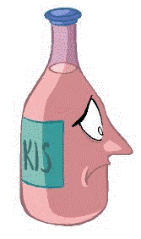
ETANOJSKA ALI OCETNA KISLINA CH3COOH
Najstarejša znana organska kislina
V naravi je zelo razširjena
Čisto 100% ocetno kislino imenujemo tudi ledocetna kislina

Slide 10
ETANOJSKA ALI OCETNA KISLINA CH3COOH
LASTNOSTI
Etanojska kislina je:
- tekočina ostrega, dražečega vonja,
- kislina se meša z vodo v vseh razmerjih,
-šibka kislina.
-tališče: 16.6 C,
-vrelišče 118 C,
-soli in estri se imenujejo etanoati (acetati)

Slide 11
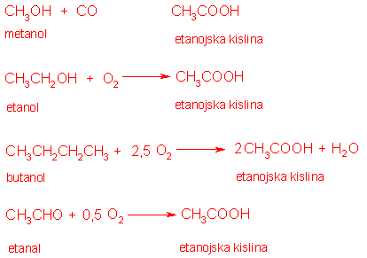
ETANOJSKA ALI OCETNA KISLINA CH3COOH
PRIDOBIVANJE
Pridobivajo jo z:
- oksidacijo razredčenih raztopin etanola (vino, mošt) s pomočjo ocetnokislinskih bakterij (ocetnega kisanja)
- suho destilacijo lesa,
- sintetično iz etina ali
acetilena.

Slide 12
ETANOJSKA ALI OCETNA KISLINA CH3COOH
UPORABA
Uporablja se v razne namene:
-kis je 3-10% raztopina ocetne kisline
ker zavira rast organizmov, vlagamo zelenjavo v kis
-za sintezo organskih spojin, barvil, zdravil, dišav, itd.

Slide 13
MRAVLJIČNA ALI METANOJSKA KISLINA HCOOH
V naravi je zelo razširjena ;
najdemo jo v žlezah mravelj, čebeljem želu, koprivah, smrekovih iglah, sadju

Slide 14
MRAVLJIČNA ALI METANOJSKA KISLINA HCOOH
LASTNOSTI
Mravljinčna kislina (metanojska kislina, v ang. formic acid) je:
- brezbarvna tekočina ostrega vonja,
- vrelišče ima pri 100,5 °C, tališče pa pri 8,4 °C,
- kislina se meša z vodo, etanolom, etrom, glicerolom idr.
- na koži povzroča mehurje.
njene soli in estri se imenujejo metanoati (formiati)

Slide 15
MRAVLJIČNA ALI METANOJSKA KISLINA HCOOH
PRIDOBIVANJE
s sintezo iz ogljikovega oksida in
natrijevega hidroksida ter sledečo
pretvorbo nastalega natrijevega
formiata z žveplovo(VI) kislino

Slide 16
MRAVLJIČNA ALI METANOJSKA KISLINA HCOOH
UPORABA
- za konzerviranje sadnih sokov,
- v industriji predelave kož,
- za dezinfekcijo vinskih in pivskih sodov

Slide 17
MRAVLJIČNA ALI METANOJSKA KISLINA HCOOH
V naravi je zelo razširjena ;
najdemo jo v žlezah mravelj, čebeljem želu, koprivah, smrekovih iglah, sadju

Slide 18
OKSALNA KISLINA (COOH)2
Najbolj enostavna in najmočnejša dikarboksilna kislina

Slide 19
OKSALNA KISLINA (COOH)2
LASTNOSTI
brezbarvni kristali,
okrog 5g je za ljudi in živali smrtnih,
v majhnih količinah v urinu,
v obliki soli se nahaja v rastlinah
(rabarbari,kislici, zajčji deteljici).
soli so oksalati.

Slide 20
OKSALNA KISLINA (COOH)2
UPORABA
možna pri ekološki pridelavi medu.

Slide 21
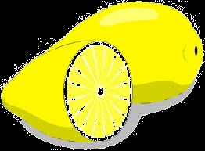
CITRONSKA KISLINA C6H8O7
LASTNOSTI
Nahaja se v obliki brezbarvnih kristalov prijetnega,
kislega okusa.
Topna je v vodi in rahlo tudi v organskih topilih.
Tali se pri 153°C.
Citronska kislina je naravno prisotna
organska kislina v različnih živalskih in rastlinskih
tkivih, največ pa jo je v sadju in
sicer v limoni.
Nahaja se v obliki brezbarvnih kristalov prijetnega, kislega okusa. Topna je v vodi in
Nahaja se v obliki brezbarvnih kristalov prijetnega, kislega okusa. Topna je v vodi in
rahlo tudi v organskih topilih. Topi se pri 153°C. Citronska kislina je naravno prisotna
rahlo tudi v organskih topilih. Topi se pri 153°C. Citronska kislina je naravno prisotna
organska kislina v različnih živalskih in rastlinskih tkivih, največ pa je je v sadju in
organska kislina v različnih živalskih in rastlinskih tkivih, največ pa je je v sadju in
sicer v limoni.
sicer v limoni.

Slide 22
CITRONSKA KISLINA C6H8O7
PRIDOBIVANJE
Včasih so citronsko kislino izdelovali s kristalizacijo iz soka limon
Danes celotna svetovna proizvodnja citronske kisline sloni na bioprocesu z uporabo
Mikroorganizmov (fermentacijski proces). Najpogosteje uporabljen mikroorganizem je gliva Aspergillus niger.
Za produkcijo citronske kisline so potrebni :
sladkor (saharoza, fruktoza, glukoza), ki mora biti za maksimalno hitrost reakcije 14% – 22%
dušikove spojine.
Elementi v sledovih (mangan, magnezij, baker, cink, železo) so zelo pomembni

Slide 23
CITRONSKA KISLINA C6H8O7
UPORABA
Deluje kot konzervans (naravni samo če je kislina iz limon) in uravnalec kislosti.
Dodajajo ga hrani, pijačam, predvsem gaziranim.
Citrati različnih kovin se uporabljajo za vnos kovin v telo, npr. kalcijev citrat.

Slide 24
VIRI
www.minet.si/kemija/lekcije.php%3Fc%3D2%26id%3D285+ETANOJSKA+KISLI
vss.biclj.si/dokumenti_KBK/7_predavanje_2_KARBOKSILNE_KISLINE.pdf+karboksilne+ki
http://en.wikipedia.org/wiki/Oxalic_acid
ww.kemija.org/index.php%3Foption%3Dcom_con
KEMIJA ZAGIMNAZIJE 2; Nataša Bukovec
ORGANSKA KEMIJA

Slide 25
HVALA ZA POZORNOST

